Slide 1

progetto d’esame
elaborazione delle immagini
2017-2018

Slide 2
Micali Giovanni 79****
Parini Pietro 794146

Slide 3
Approccio di risoluzione al problema:
-scelta del linguaggio e dell’ambiente di sviluppo
Matlab, documentazione Markdown
- divisione delle foto fornite in 2 parti:
1- foto usate per creare la soluzione (~ 40%)
2- foto usate per testare e migliorare la soluzione trovata(~ 60%)
- decisione di dividere in due parti l’intero problema
Parte prima → individuazione della scacchiera all’interno dell’immagine
Parte seconda → partendo dalla scacchiera individuare i singoli pezzi e quindi generare la FEN
- sviluppo delle due parti che compongonno l’intero processo *
Parte prima(~ 50%) → sviluppata da Parini
Parte seconda(~ 50%) → sviluppata da Micali
- creazione di una pipeline completamente funzionante sui casi più semplici
- analisi delle immagini che non generavano la FEN corretta
- sviluppata una soluzione per gestire al meglio gli errori ed ampliare il più possibile le immagini analizzate correttamente
-test sulle rimanenti immagini
-aggiunta di immagini per ampliare il dataset (20 immagini )
-generata matrice di confusione, analisi dei risultati
-conclusione su cosa può essere migliorato
* (anche se è stato deciso di procedere in questo modo molte volte nello sviluppo del progetto ci siamo confrontati per trovare la soluzione migliore si per la prima che per la seconda parte )

Slide 4
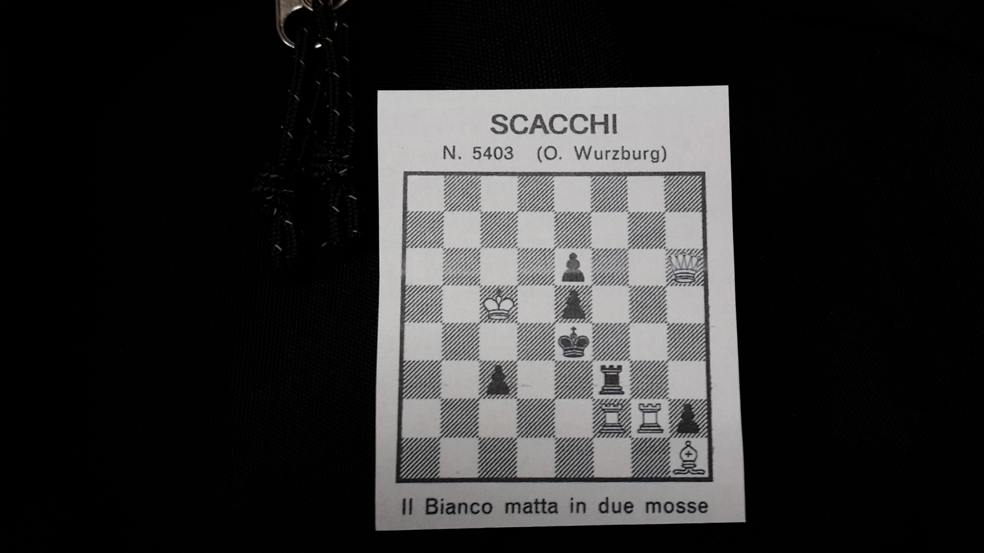
Pipeline completa sommaria
Ridimensionamento immagine

